Slide 1

MPFree
Studente/i
Relatore
Correlatore
Marco Lorusso
Giacomo Zecirovic
Amos Brocco
Edoardo Terzi
Corso di laurea
Modulo / Codice Progetto
Anno
Ingegneria informatica
Ingegneria del software I /
M-I4040P
2°
Committente
Data
Edoardo Terzi
06.06.2025

Slide 2
Obiettivi
Creare un'applicazione Music Player user-friendly con un design accattivante.
Fornire un'esperienza di ascolto fluida e personalizzabile tramite gestione avanzata delle playlist.
Mettere in pratica i principi di ingegneria del software.
Dimostrare la capacità di sviluppare un'applicazione funzionale e ben strutturata in un contesto di progetto.

Slide 3
Metodologia di lavoro
Collaborazione:
Pair programming per le parti più complesse
Suddivisione dei compiti per lavorare in parallelo ed efficientemente
Gestione del progetto su GitHub:
5 User Stories punto di partenza per lo sviluppo
17 issues create e tracciate durante il progetto
5 branch per separare le funzionalità e gestire il codice in modo ordinato

Slide 4
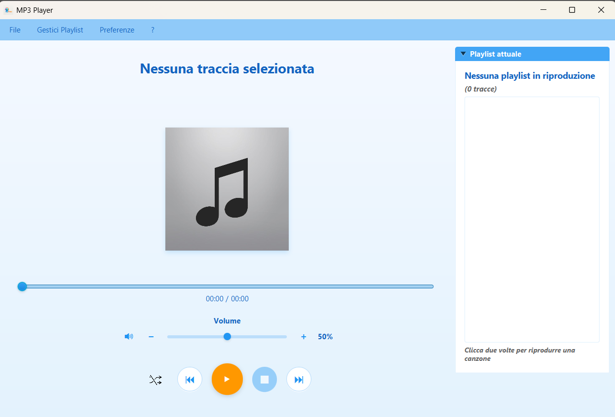
Pagina principale

Slide 5
Analisi dei requisiti – Requisiti Funzionali
Gestione brani MP3: Caricamento, riproduzione, pausa, stop
Playlist personalizzate: Creazione, salvataggio, caricamento e riordinamento
Controlli avanzati: Volume, mute, seek, navigazione tra brani
Info brano: Titolo, artista, durata del brano
UI intuitiva: Layout semplice e user-friendly

Slide 6
Analisi dei requisiti – Requisiti non Funzionali
Usabilità: Interfaccia chiara, accessibile, conforme agli standard HIG
Prestazioni: Risposta rapida, uso efficiente delle risorse
Compatibilità: Supporto per Windows, macOS, Linux
Affidabilità e sicurezza: Gestione errori chiara, nessun accesso non autorizzato
Manutenibilità: Codice ben documentato e modulare

Slide 7
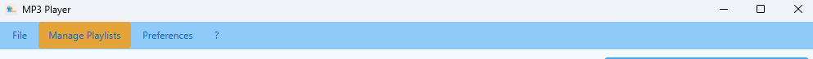
Design
Ispirazione: Basato sulle HIG di Windows.
Intuitività e Fluidità: Interfaccia familiare per un utilizzo immediato e rapido.

Slide 8
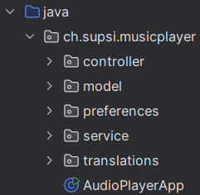
Architettura del progetto
Controller: Implementa i controller JavaFX che gestiscono l'interazione tra l'interfaccia utente e il modello.
Model: Contiene la logica di business e i dati dell'applicazione (es. gestione della riproduzione, classi Playlist e SongModel).
Preferences: Si occupa del salvataggio e del caricamento delle preferenze dell'utente.
Service: Si occupa di gestire il servizio LastFM per i metadati delle canzoni
Translations: Contiene le risorse necessarie per la gestione delle lingue dell'applicazione.

Slide 9
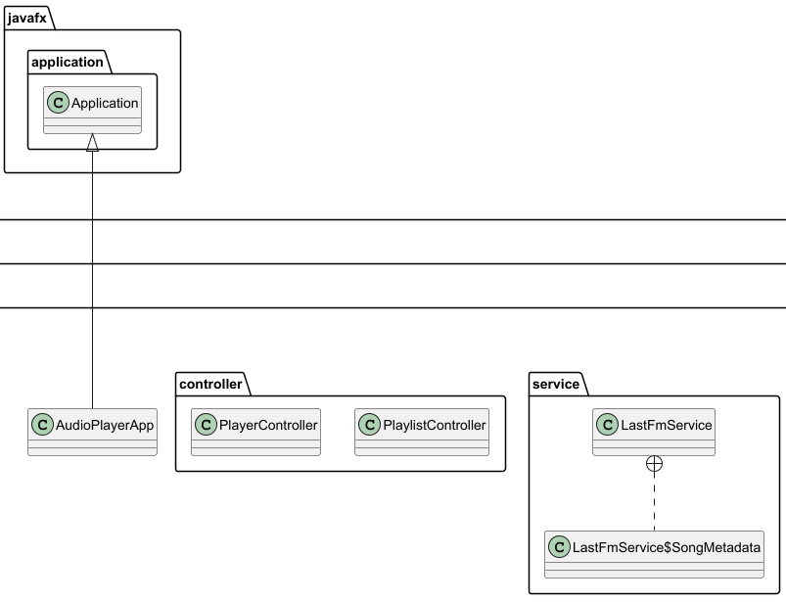
Diagramma delle classi

Slide 10
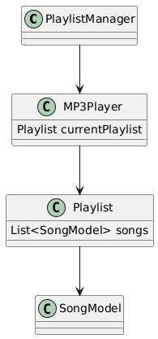
Digramma delle classi - model

Slide 11
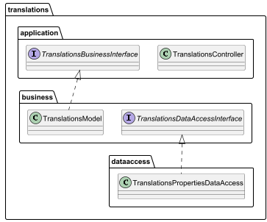
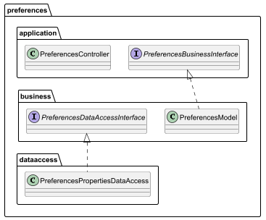
Diagramma delle classi

Slide 12
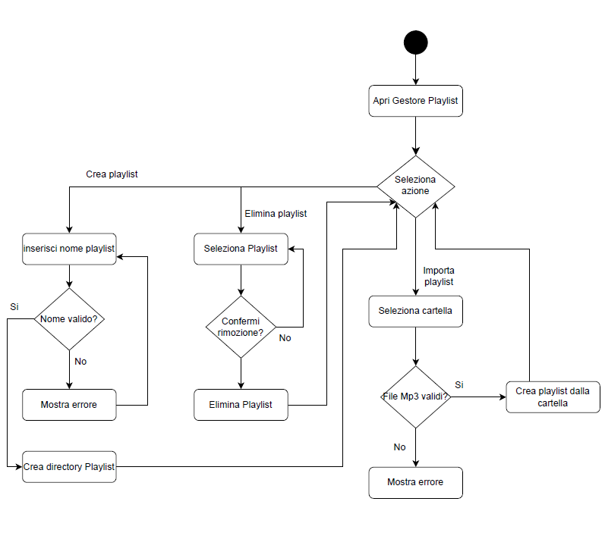
Diagramma di attività – Crea/Elimina Playlist

Slide 13
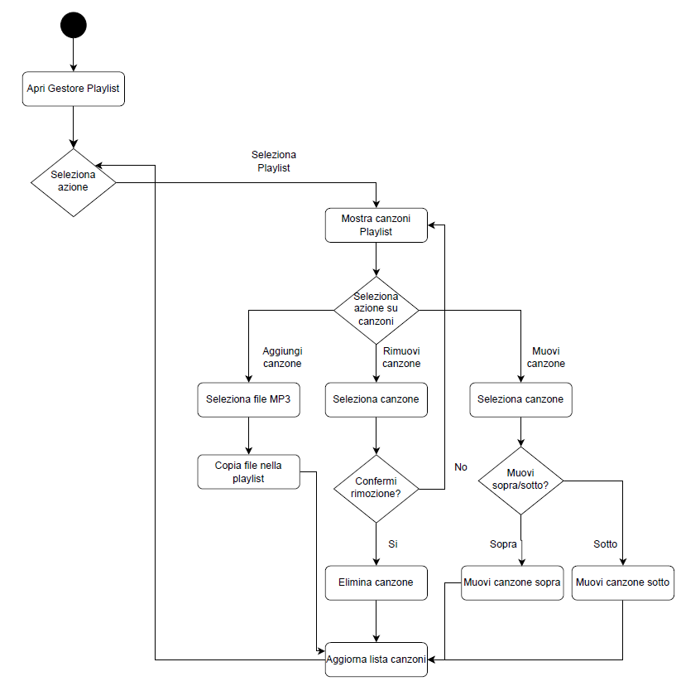
Diagramma di attività – Selezione Playlist

Slide 14
Conclusioni e sviluppi futuri
Conclusioni:
Progetto completato con successo, implementando un Music Player funzionale.
Esperienza di apprendimento preziosa (MVC, JavaFX, Gestione playlist).
Dimostrata capacità di costruire un'applicazione desktop strutturata e usabile.
Base solida per estensioni future.
Sviluppi Futuri Possibili:
Supporto per formati audio aggiuntivi (es. FLAC, WAV).
Funzionalità di editing metadati (tag ID3).
Visualizzazioni grafiche durante la riproduzione.
Integrazione con servizi online o streaming.

Slide 15
Demo

